Slide 1
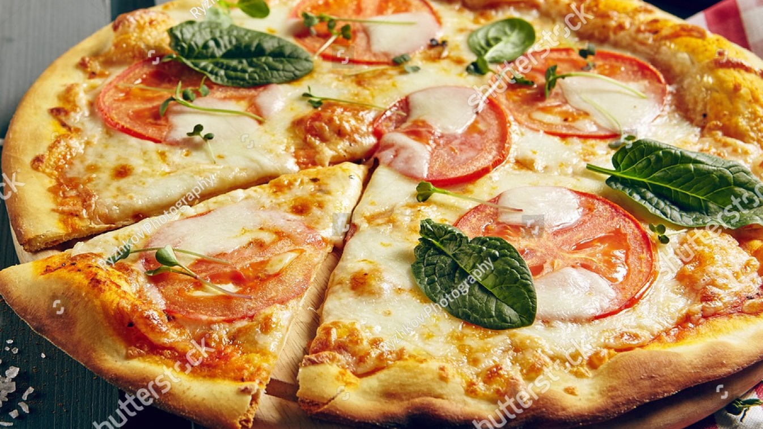
Présentation de la
Solution Technique
Multiboutiques & e-Commerce
OC-Pizza
IT Consulting & Development

Slide 2
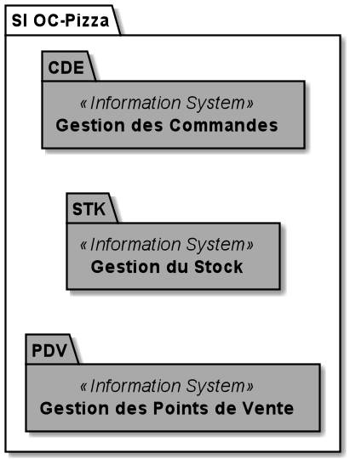
Contexte
« OC Pizza » est un jeune groupe de pizzeria en plein essor et spécialisé dans les pizzas livrées ou à emporter. Il compte déjà 5 points de vente et prévoit d’en ouvrir au moins 3 de plus d’ici la fin de l’année.
Le système informatique actuel ne correspond plus aux besoins du groupe car il ne permet pas une gestion centralisée de toutes les pizzerias.
De plus, il est très difficile pour les responsables de suivre ce qui se passe dans les
points de ventes.
Enfin, les livreurs ne peuvent pas indiquer « en live » que la livraison est effectuée
Analyse du Besoin
Les fonctionnalités attendus sont la gestion centralisé des commandes, du stock et des points de ventes.
Des informations accessibles en temps réel
Une répartition des commandes par point de vente automatisée
Une préparation facilité des commandes
Une facilité de paiement multicanal et multi-mode pour vos clients
Un système de gestion et de suivi des stocks

Slide 3
Pré-requis de la solution
La solution doit permettre une gestion centralisé des points de vente OC-Pizza et du site Internet.
Les échanges d’infomations doivent être possible en temps réels.
Le premier lot de l’application doit permettre :
La prise de commande à partir du site ou d’un point de vente.
La livraison de pizza
Le suivi de commande en temps réel (en cours / en preparation/ en livraison).
Le suivi de stock en temps réel.
La gestion des recettes de pizzas (création/consultation).
L’échéance du premier lot est dans 6 mois.

Slide 4
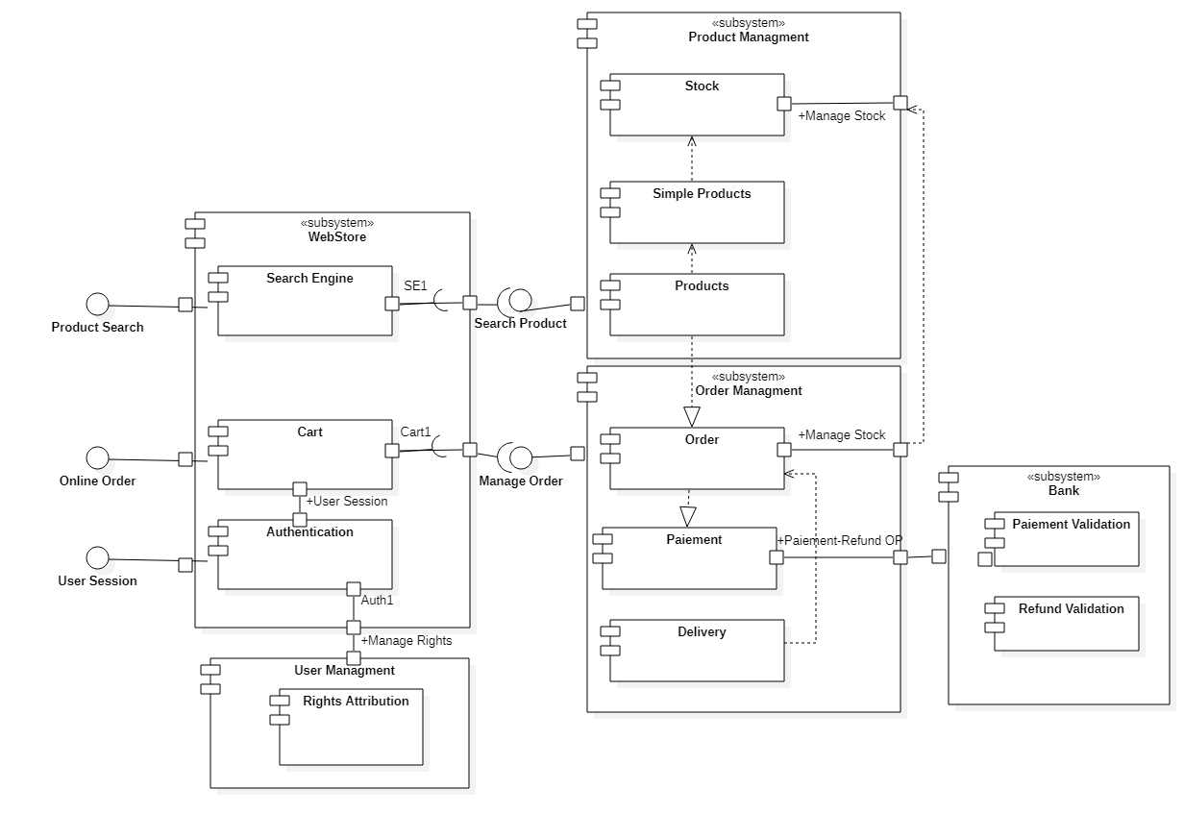
Composants de la solution technique

Slide 5





Solution Retenue
Nous proposons de développer un système d’information propre à OC-Pizza, permettant des évolutions aux coûts maitrisés et une pérénisation dans le temps de la solution.

Slide 6
Présentation de la solution
Site eCommerce
Système d’information
Méthodologie
Le développement du site en HTML5, CSS3 et JavaScript (ES6/ECMA-262) seras effectué avec le framework Angular 9 (TypeScript 3.6/Node 12).
Les bibliothèques Materiel Design seront utilisées au maximum pour un affichage responsive et familier aux utilisateurs.
Les pages seront conçues et validée en Wireframe dans leur version mobile-first avant d’être intégrée par nos équipes.
Il sera développé en Java JEE sous le framework Spring Boot 2.2.1 (configuration, tests, déploiement, micro-services REST).
Hebergement de l’application sur un serveur Apache Tomcat.
La gestion de la sécurité des données seras assuré par Spring Security.
La gestion des dépendances sera gérée par Maven.
La persistance des données en BDD MySQL par Hibernate.
Nos équipes travaillent en méthodologie Agile (SCRUM).
OC-Pizza participe au Sprint Planning Metting afin de constituer le Sprint Backlog qui définit les fonctionnalités du product Backlog à intégrer au sprint.
Nous prévoyons des Sprints itérés sur une durée de 15 jours.
Les livrables à valider sont présentés en fin de sprint lors du Sprint Review Meeting.
Le succès et la qualité du produit est garantie par votre capacité à participer activement au projet, au plus près des développeurs. Permettant d'enrichir, de préciser, de rectifier les fonctionnalités attendues.
Après chaque itération de Sprint, vous disposerez d'un lot de fonctionnalités utilisables et testable en conditions réelles. Avec notamment la possibilité de revenir sur le sprint suivant sur ce qui a été réalisé afin de correspondre au mieux au développement et aux problématiques d'OC-Pizza.

Slide 7
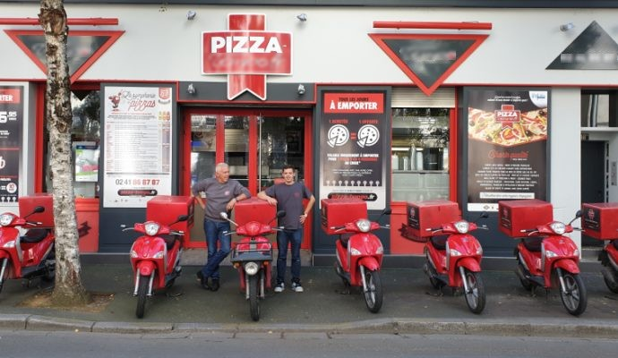
Merci !
Nos engagements :
Le satisfaction des clients OC-Pizza
Le développement continue de votre activité
OC Pizza
IT Consulting & Development

